Slide 1


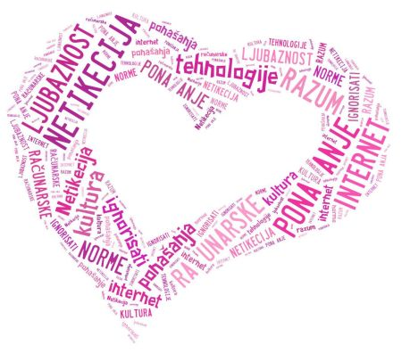

Bezbednost mladih na internetu
Svakog februara se obeležava
Dan sigurnijeg interneta.
Cilj je sigurnija
i odgovornija upotreba
onlajn tehnologija i mobilnih
uređaja među decom i mladima.

Slide 2
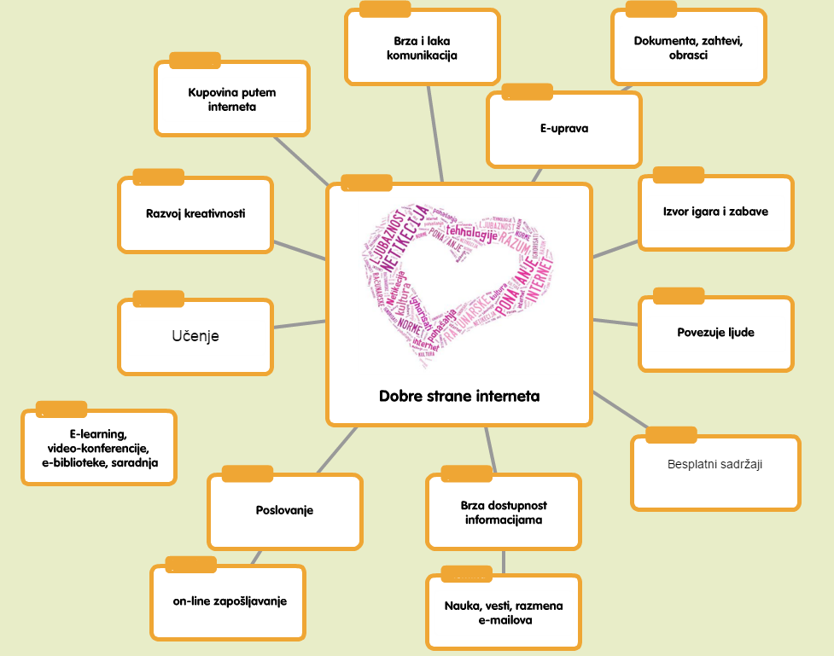
Bezbednost mladih na internetu

Slide 3
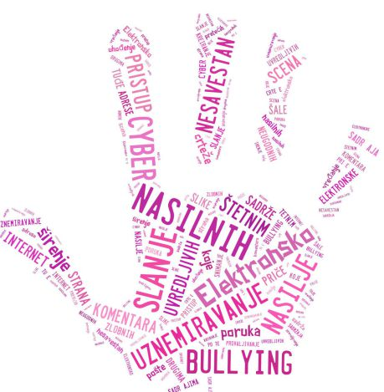
Bezbednost mladih na internetu
Cilj je
podizanje svesti
o sigurnosnim
problemima na
internetu.
Organizuju se
edukacije
nastavnika,
dece, roditelja.

Slide 4
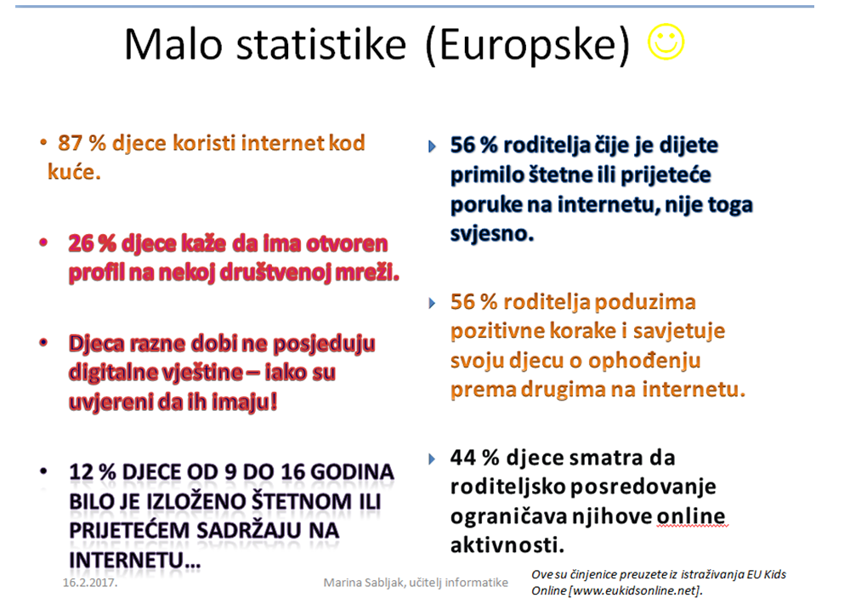
Bezbednost mladih na internetu

Slide 5
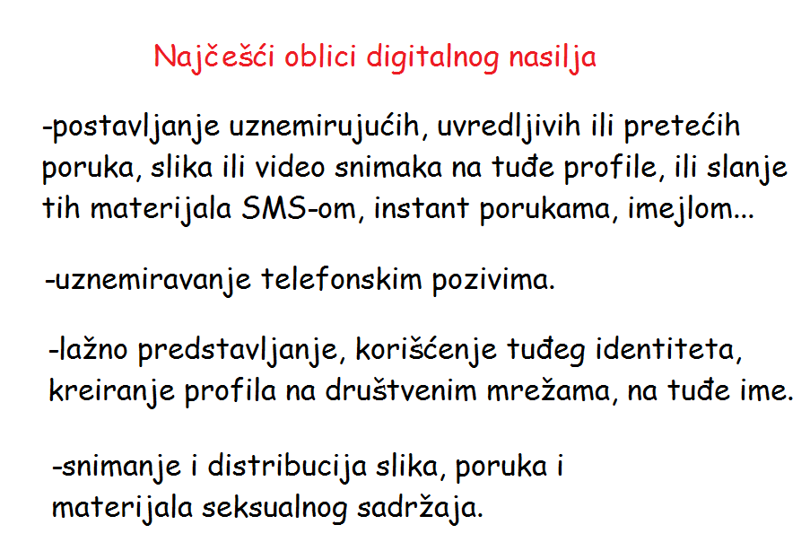

Bezbednost mladih na internetu

Slide 6
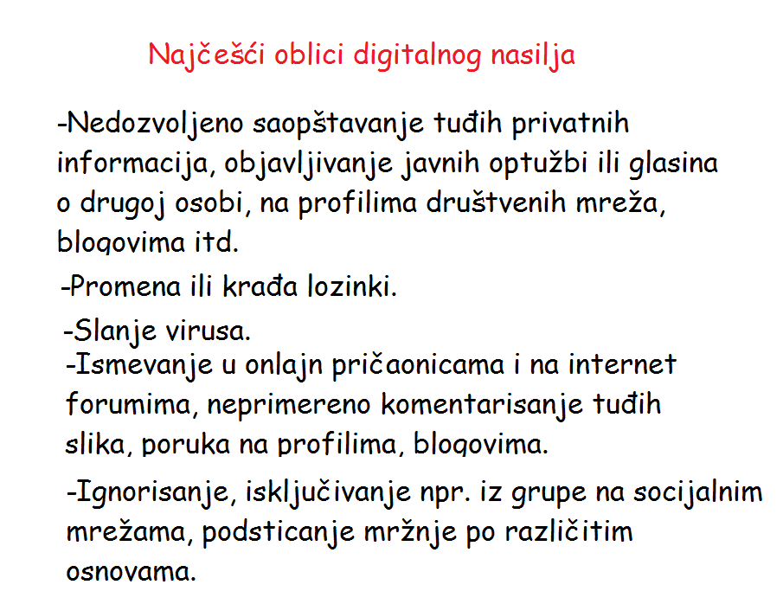

Bezbednost mladih na internetu

Slide 7
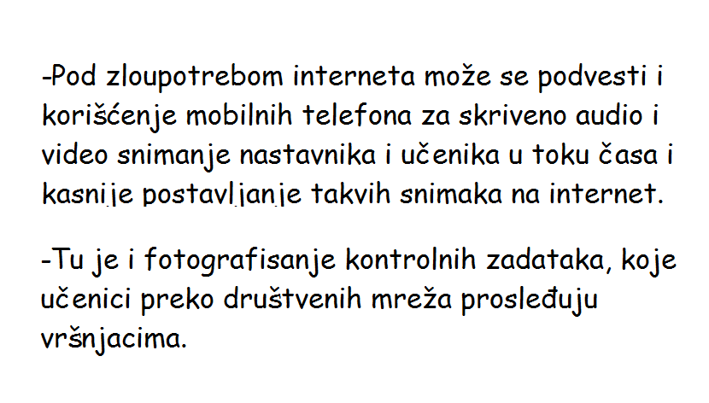
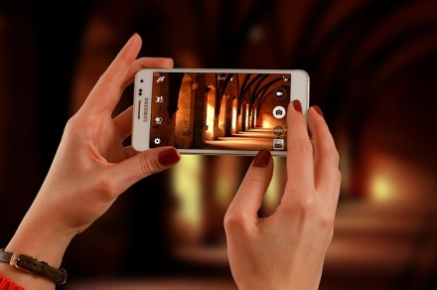
Bezbednost mladih na internetu

Slide 8
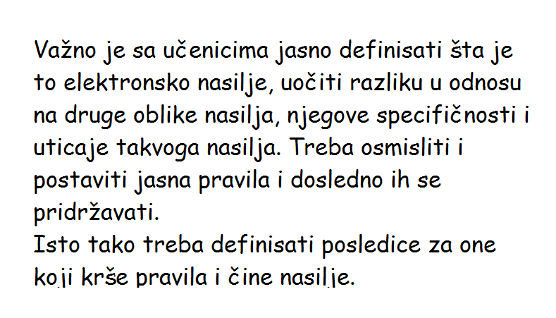
Bezbednost mladih na internetu

Slide 9
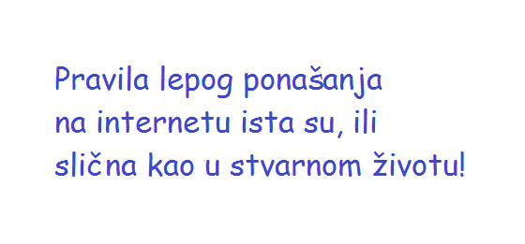
Bezbednost mladih na internetu

Slide 10


Bezbednost mladih na internetu

Slide 11

Bezbednost mladih na internetu

